Slide 1
Dasar Pemrograman Komputer

Slide 2
#101 : Pengenalan Pemrograman C
Notes:
Ada yang bertanya:
Belajar bahasa C, masih worth it ga?
Jawabannya akan tergantung dari tujuanmu.
Biasanya saya akan tanya balik:
Worth it dari segi apa dulu?
Kalau melihat lowongan kerja yang membutuhkan programmer C, memang agak jarang sekarang.
Jadi, jawabannya kurang worth it jika kamu hanya belajar C untuk tujuan mencari kerja saja.
Tapi buat kamu yang penasaran tentang bahasa C dan ingin memahami lebih dalam tentang bahasa ini..
..gas aja!
Bahasa C masih worth it kok untuk dipelajari.
Bahasa C memang memang cukup tua, tapi masih digunakan hingga saat ini.
Beberapa project software masih menggunakan C. Bahkan di survey StackOverflow tahun 2023, bahasa C menduduki urutan ke-7 sebagai bahasa yang paling banyak dipelajari.
Bahasa pemrograman C memang tidak menempati urutan pertama.
Tapi perlu kamu ketahui…
Bahasa C banyak menginspirasi bahasa-bahasa pemrograman lain seperti Java, Javascript, C++, C#, PHP, dan sebagainya.
Bahasa-bahasa tersebut memiliki sintaks yang mirip dengan bahasa C.
Bahkan C sampai dijuluki “God’s programming language”…
Jadi dengan memahami bahasa C, kamu juga nanti akan mudah memahami bahasa-bahasa yang lainnya.
Berikut beberapa keuntungan belajar bahasa C:
Kita akan mudah memahami bahasa pemrograman yang lain, karena sintaknya hampir sama dengan C;
Bahasa C mudah dipelajari, cocok untuk pemula yang baru pertama kali belajar coding;
Bahasa C bisa digunakan di berbagai macam platform (Windows, Linux, MacOS, Android);
Bahasa C masih digunakan hingga saat ini;

Slide 3
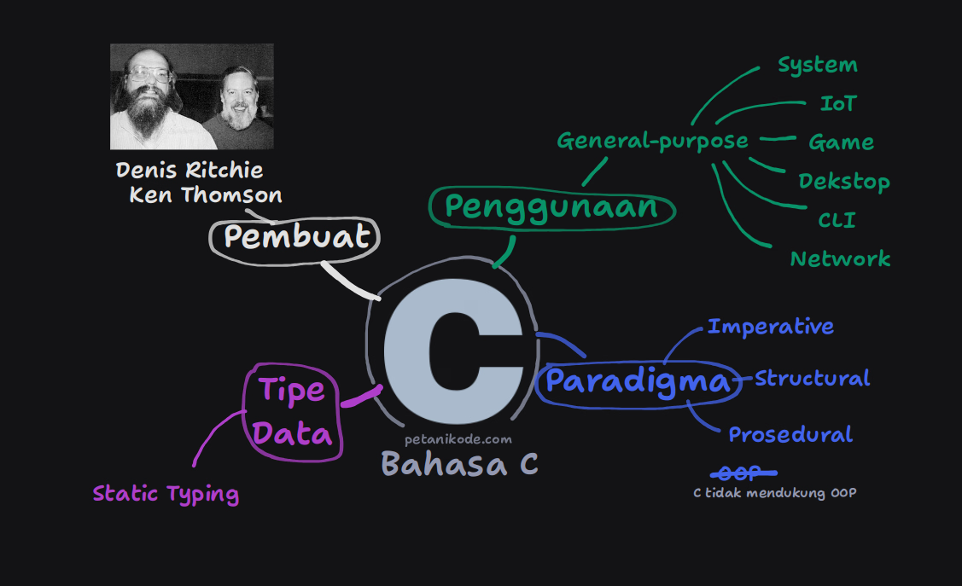
Apa itu Bahasa Pemrograman C?
Notes:
C (dibaca /si:/ seperti membaca huruf C dalam bahasa inggris) adalah bahasa pemrograman gerneral-purpose dan imprative yang mendukung pemrograman terstruktur dan rekursif. Bahasa C menggunakan static typing yang artinya tipe datanya harus ditentukan secara manual. ²
General-purpose artinya bisa digunakan untuk berbagai kebutuhan. Seperti mau buat aplikasi CLI, Desktop, Sistem Operasi, IoT, Game, dan sebagainya.
Jadi, nggak cuma dipakai di satu kebutuhan tertentu.
Bahasa C menggunakan paradigma imperative artinya penulisan kode program di bahasa C menggunakan statement atau perintah-perintah. ³
Karena menggunakan paradigma imperative, bahasa C juga tentunya mendukung paradigma struktural dan prosedural. Namun C belum mendukung OOP.
Jika ingin menggunakan OOP, sebaiknya pakai C++ karena di sana sudah ditambahkan fitur OOP seperti Class, Object, Interface, dan sebagainya.
Btw, paradigma itu apaan?
Paradigma pemrograman adalah cara atau teknik dalam penulisan kode program. Bisa juga dibilang sebagai sudut padang dalam menyelesaikan masalah.
Buat kamu yang baru pertama kali coding, mungkin akan bingung dengan istilah ini. Tapi tak masalah, nanti juga kamau akan paham dengan sendirinya setelah mempelajari beberapa bahasa pemrograman.

Slide 4
#102 : Struktur Dasar dan Aturan Penulisan Program C yang Harus dipahami
Notes:
Kita sudah belajar membuat program C pertama, yaitu program Hello World!
Selanjutnya kita akan belajar tentang struktur kode program pada bahasa C.
Bagaimana bentuk struktur dasar program C?
Mari kita perhatikan program C berikut ini:

Slide 5
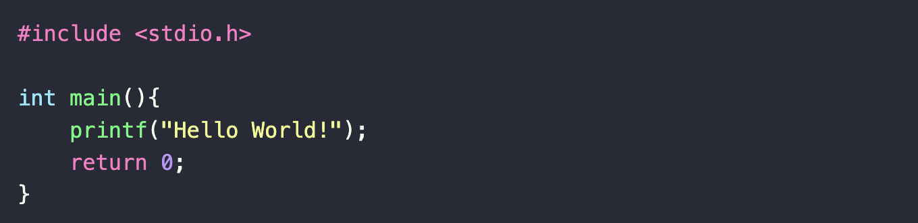
Struktur Dasar
Notes:
Ini adalah struktur dasar
Jika kamu baru pertama kali melihat program ini, barangkali akan menanyakan banyak hal.
Seperti:
Apa itu #include <stdio.h>?
Apa itu int?
Apa itu main?
apa itu printf?
dll.

Slide 6
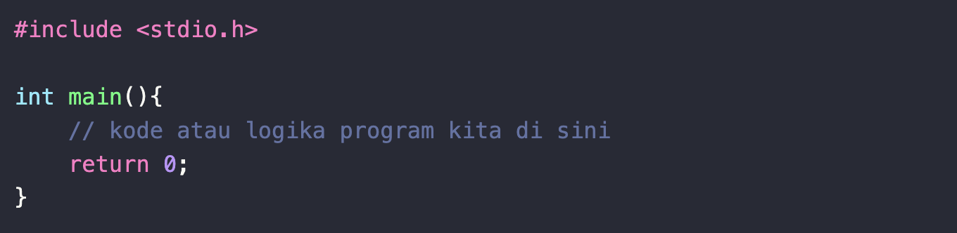
Struktur Dasar
Notes:
Setiap kita ingin membuat program C, kita harus menuliskan struktur seperti berikut ini:
Ini adalah struktur dasar yang wajib dipahami.
Kalau kita perhatikan, struktur program tersebut dibagi menjadi dua bagian utama:
- Bagian Include;
- Blok Fungsi Main.

Slide 7
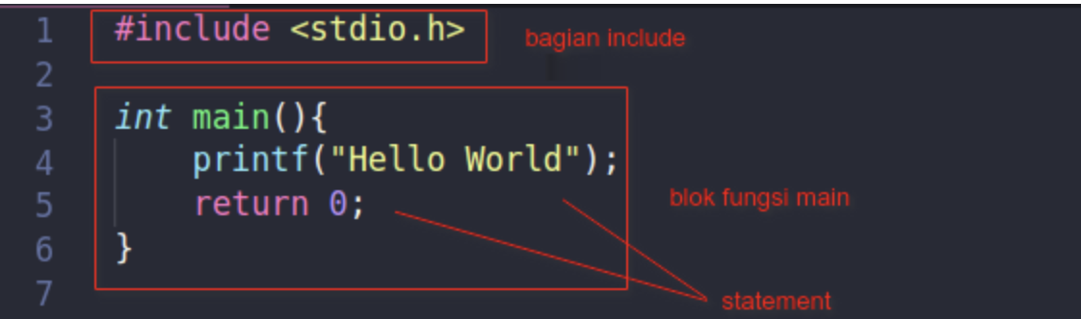
#Include
Notes:
Apa itu #include?
Pada program C, #include berfungsi untuk mengimpor fungsi-fungsi yang sudah didefinisikan pada header file.
Header file adalah file yang berisi definisi fungsi yang sudah dibuat. Tujuannya agar bisa digunakan pada program C yang lainnya. File ini berekstensi .h, contoh: stdio.h.
Pada contoh di atas, kita mengimpor file stdio.h. File ini berisi deklarasi fungsi-fungsi dasar yang kita butuhkan untuk membuat program C, seperti printf().
File stdio.h sudah ada di dalam komputer kita saat menginstal gcc.

Slide 8
#Fungsi main()
Notes:
Apa itu Fungsi main()?
Fungsi main() adalah fungsi utama dalam program. Fungsi ini akan dieksekusi pertama kali saat program dijalankan.
Karena itu, kita harus menuliskan logika program di dalam fungsi ini.
Pada contoh di atas kita membuat fungsi main dengan deklarasi seperti ini:
Maksud dari int di depan main adalah tipe data yang akan dikembalikan. Maka di dalam fungsi main(), wajib kita sertakan return 0. Artinya, fungsi main akan mengembalikan nilai 0 setelah selesai dieksekusi
Statemen adalah perintah-perintah atau fungsi untuk melakukan sesuatu.
Artinya: kita menyuruh komputer untuk mencetak teks Hello World! ke console.
Setiap statement di dalam program C wajib diakhiri dengan titik koma (;), kalau tidak…
…maka program akan error.
Blok kode adalah kumpulan statement atau ekspresi. Blok kode pada program C dibungkus dengan kurung kurawal { ... }.
Kita akan banyak menggunakan blok kode untuk membungkus beberapa statement di dalam blok if, for, while, do/while, fungsi, dll.

Slide 9
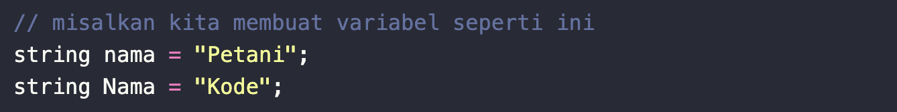
Case Bersifat Sensitive
Notes:
Case Sensitive artinya bahasa C akan memperhatikan huruf besar dan huruf kecil dalam penulisan kode.
Variabel nama dengan Nama akan dianggap variabel yang berbeda, karena ada yang pakai huruf besar (kapital) dan huruf kecil.
Biasanya para pemula sering membuat kesalahan dengan case, alhasil program akan error.

Slide 10
Compile
Compile C gcc program_saya.c -o program_saya
./test
Compile C++ g++ test.cpp -o test ./test

Slide 11
#103 : Mengenal Fungsi Input dan Output pada C

Slide 12
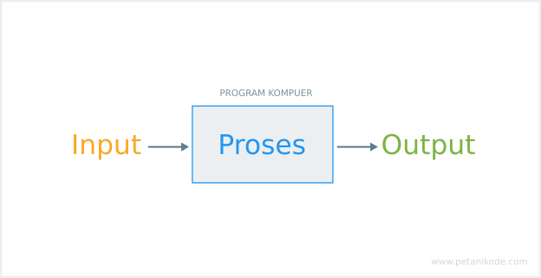
Output & Input
Notes:
Pada dasarnya, program komputer hanya terdiri dari tiga bagian:
Input adalah sesuatu data yang kita masukan ke dalam program.
Input biasanya diambil dari perangkat inputan seperti keyboard, mouse, kamera, microphone, dll.
Proses adalah langkah-langkah yang harus dilakukan program untuk menghasilkan output.
Output adalah informasi yang dihasilkan setelah dilakukan proses. Output biasanya ditampilkan ke layar komputer.
Pada bahasa pemrograman C, terdapat beberapa fungsi dasar untuk menampilkan output dan mengambil input.

Slide 13
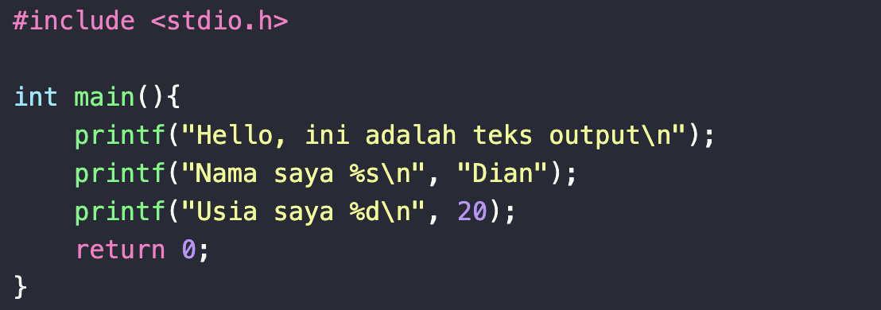
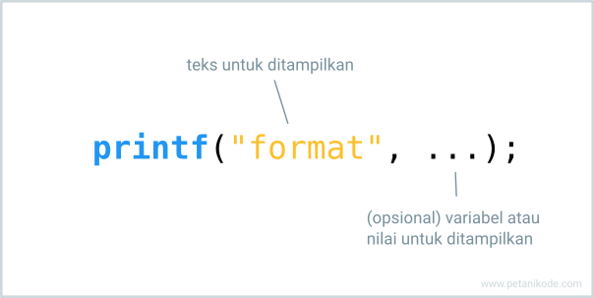
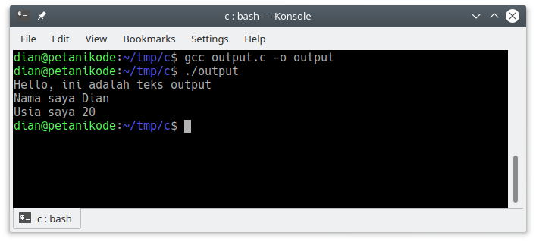
Fungsi Output pada C Fungsi printf()
File : printf.c
Notes:
Fungsi printf() merupakan fungsi untuk menampilkan output ke layar komputer. Fungsi ini terdapat pada library stdio.h.
Oleh sebab itu, ketika kita diharuskan untuk menuliskan #include <stdio.h> di bagian atas program agar bisa menggunakan fungsi ini.
Berikut ini struktur dasar fungsi printf():
Perhatikan:
"format" adalah sebuah teks (string) untuk ditampilkan. Lalu tanda ... akan berisi sebuah variabel atau nilai untuk ditampilkan berdasarkan format yang diberikan pada teks "format".
Mari kita lihat contohnya:
Buatlah sebuah program C bernama printf.c, lalu isi dengan kode berikut.
Hasilnya:
Ada beberapa hal yang perlu di perhatikan…
Pada fungsi printf() kita menggunakan simbol %s, %d, dan \n untuk format teks. Simbol-simbol ini disebut format specifier.
Mari kita bahas arti dari simbol tersebut:
%s adalah simbol untuk menampilkan nilai string;
%d adalah simbol untuk menampilkan nilai angka atau bilangan desimal;
\n adalah simbol untuk membuat baris baru.
Selain tiga simbol tersebut, masih banyak lagi simbol yang lain.

Slide 14
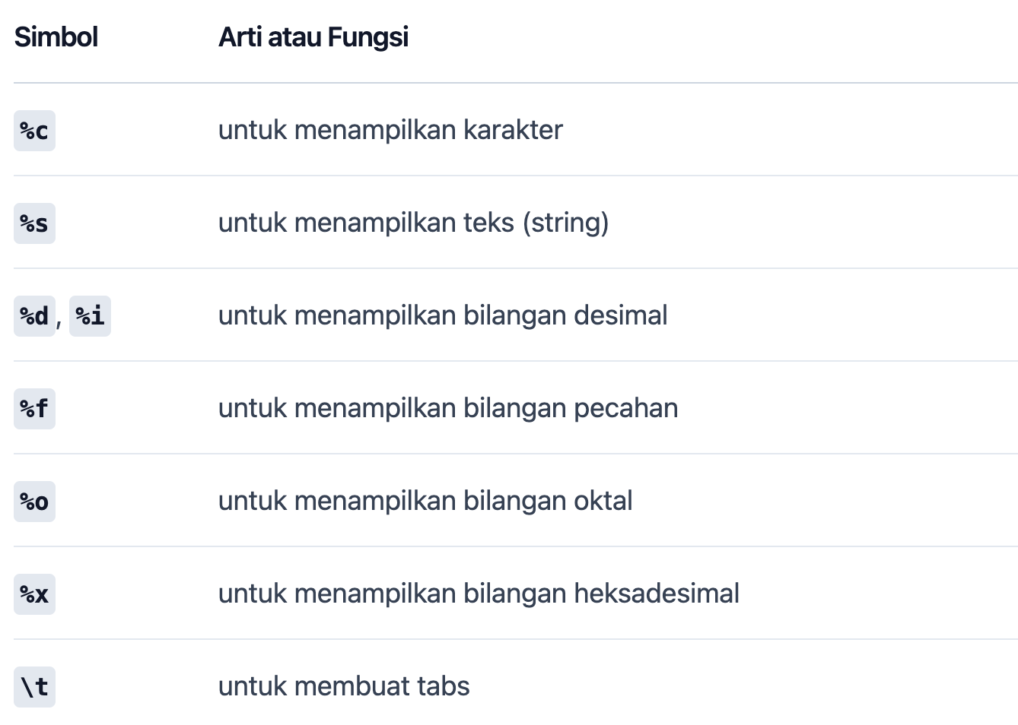
Fungsi Output pada C Fungsi printf()

Slide 15
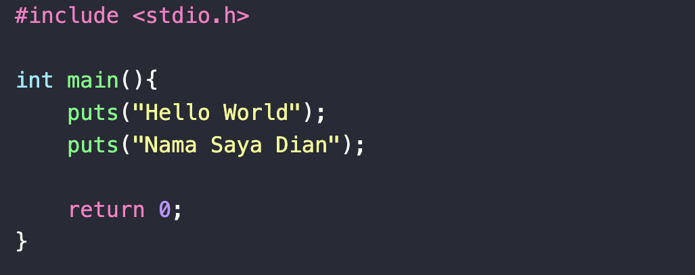
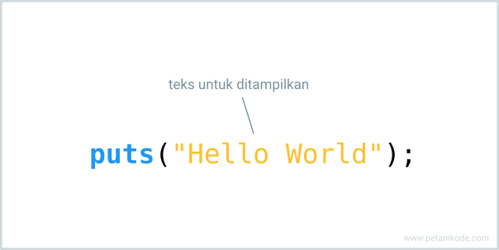
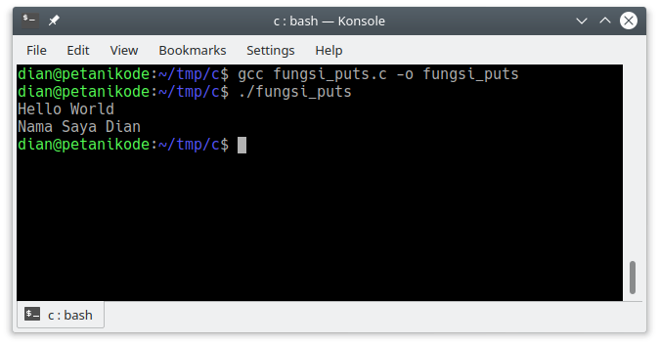
Fungsi Output pada C Fungsi puts()
File : puts.c
Notes:
Fungsi puts() adalah fungsi untuk menampilkan output. Fungsi ini juga terdapat pada library stdio.h.
Perbedaannya dengan printf(), fungsi puts() tidak memerlukan format.
Fungsi puts() akan selalu membuat baris baru. Jadi tidak perlu menggunakan simbol \n seperti pada printf().
Contoh program: fungsi_puts.c
Hasilnya:
Selain fungsi puts(), terdapat juga fungsi putchar() yang khusus untuk menampilkan satu karakter saja.

Slide 16
Notes:
Lalu pertanyaannya:
Fungsi manakah yang harus saya pakai?
Jawabannya, tergantung…
Tergantung dari teks apa yang akan ditampilkan.
Apabila di sana kita akan menampilkan teks dan nilai atau variabel, sebaiknya menggunakan printf() karena bisa membuat format.
Tapi kalau teks yang biasa saja, bisa pakai puts().

Slide 17
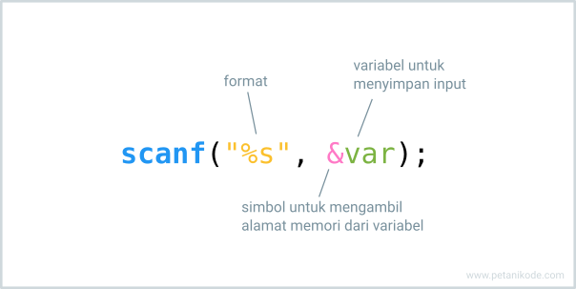
Fungsi Input pada C Fungsi scanf()
Notes:
Pada bahasa C, terdapat beberapa fungsi untuk mengambil input.
Oh iya, input yang akan kita bahas di sini adalah input dari keyboard.
Input juga bisa dari file, kamera, mikrofon, dan sebagainya.
Tapi kita fokus dulu bahas yang paling mudah…
Ini adalah fungsi untuk mengambil input dari keyboard:
Scanf()
Format yang diberikan tergantung dari jenis tipe data apa yang ingin kita ambil.
Misalnya mau mengambil angka, maka kita bisa pakai %d atau %i.
Mari kita lihat contohnya:

Slide 18
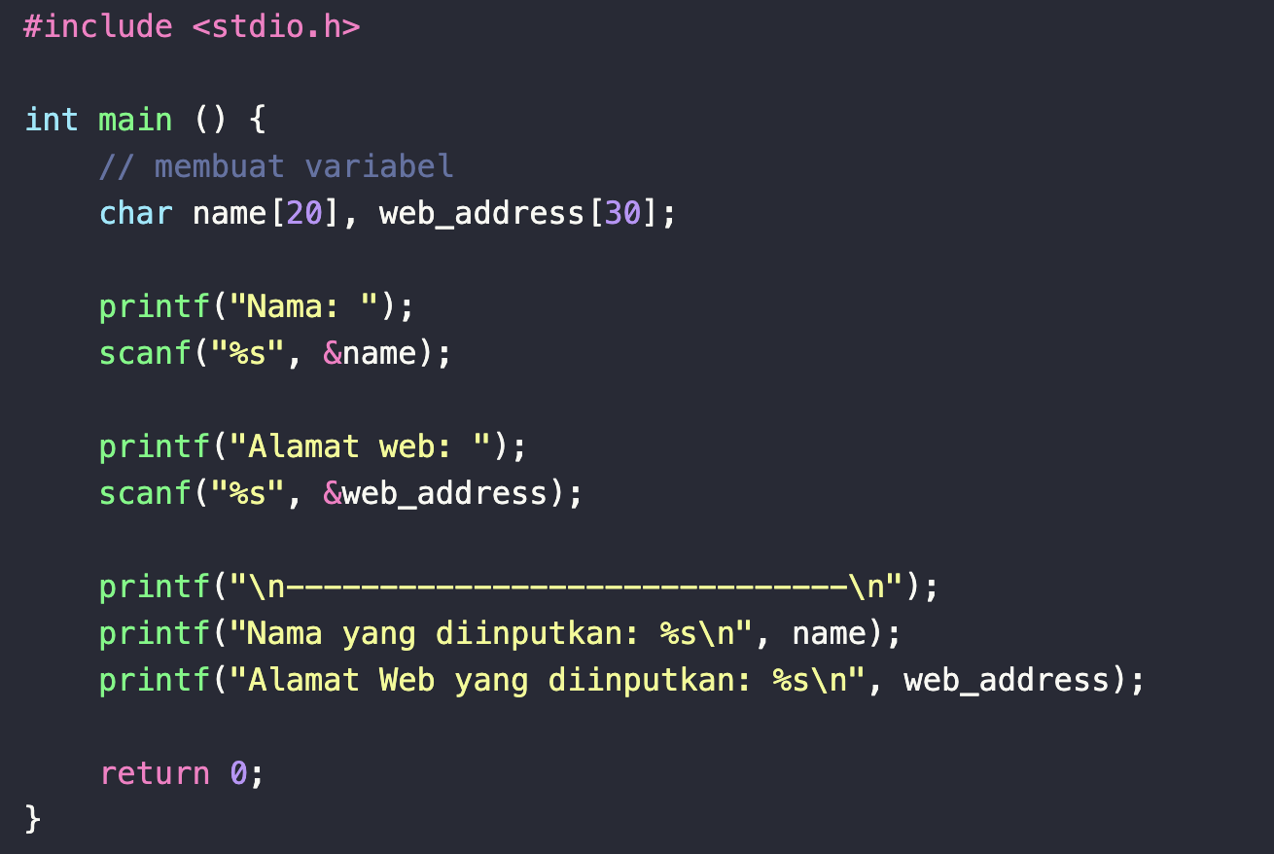
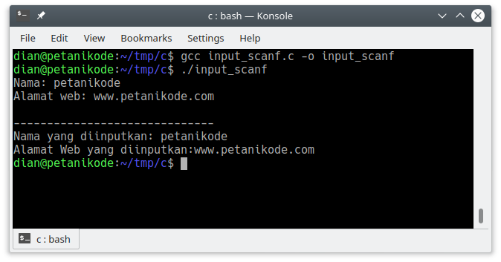
Fungsi Input pada C Fungsi scanf()
File : scanf.c
Notes:
Dalam menggunakan scanf(), kita dianjurkan menggunakan simbol & sebelum nama variabel.
Simbol & berfungsi untuk mengambil alamat memori dari sebuah variabel.
Fungsi scanf() membutuhkan tempat untuk menyimpan nilai yang akan diinputkan.
Karena itu kita memberikan simbol & di depan nama variabel untuk menentukan alamat memori yang akan digunakan oleh scanf().
Nanti ini akan kita bahas lagi pada Pointer.

Slide 19
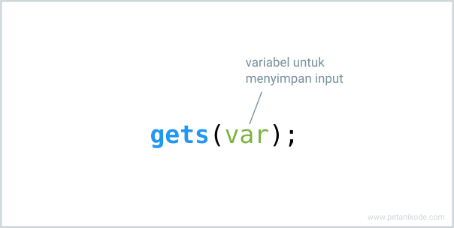
Fungsi Input pada C Fungsi gets()
Notes:
Fungsi gets() adalah fungsi untuk mengambil input dalam satu baris. Fungsi gets() tidak memerlukan format seperti scanf().

Slide 20
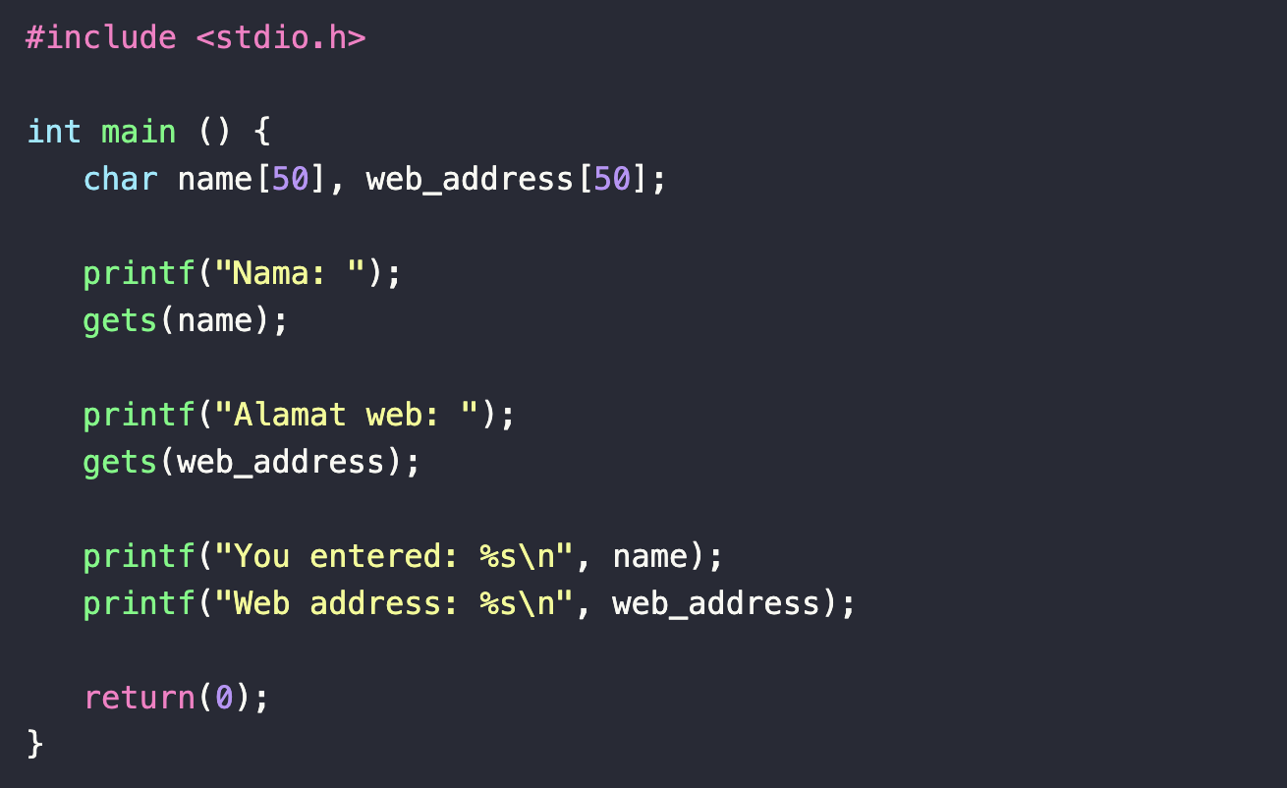
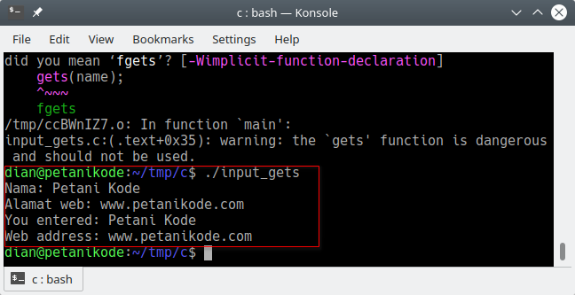
Fungsi Input pada C Fungsi gets()
File : gets.c
Notes:
Contoh:
Hasilnya:
Saat melakukan kompilasi, kita akan mendapatkan peringatan:
Ini bukan error, melainkan hanya peringatan saja agar tidak menggunakan fungsi gets().
Mengapa?
Karena dapat menyebabkan masalah buffer overflow pada program.
Lalu bagaimana solusinya?
Kita bisa menggunakan:

Slide 21
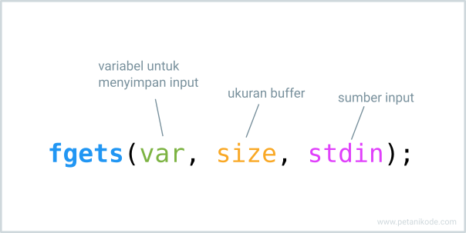
Fungsi Input pada C Fungsi fgets()
Notes:
Fungsi fgets() lebih aman dibandingkan gets(), karena kita bisa menentukan ukuran buffer dan sumber inputan.
Ukuran buffer adalah batas ukuran panjang string yang diinputkan. Lalu stdin adalah sumber inputan dari keyboard.
Kita juga bisa mengambil input dari file dengan fgets() dengan memasukkan pointer FILE pada stdin.

Slide 22
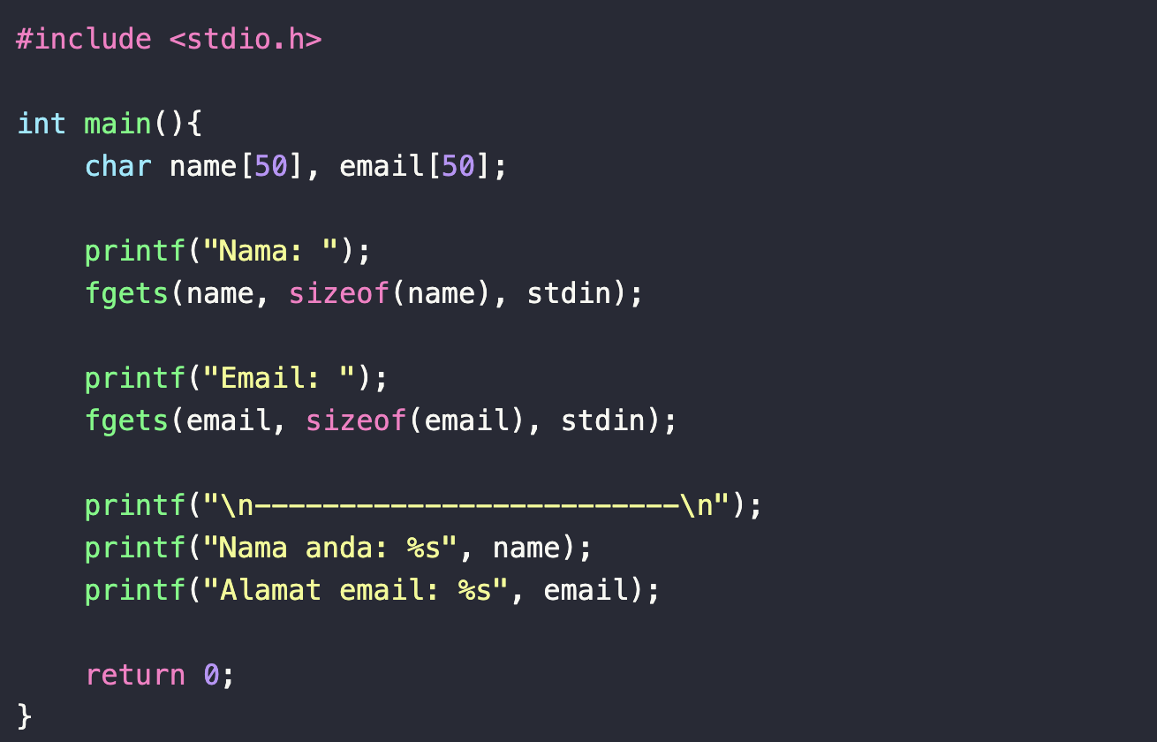
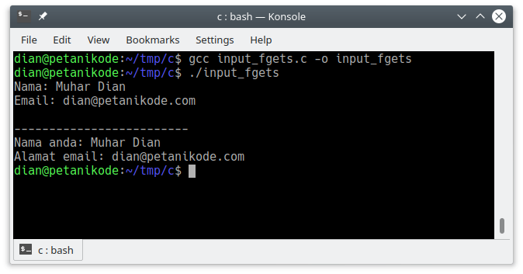
Fungsi Input pada C Fungsi fgets()
File : fgets.c
Notes:
Untuk lebih jelasnya, mari kita lihat contohnya:
Hasilnya:
Pada contoh program di atas, kita menggunakan fungsi sizeof() untuk mengambil ukuran buffer dari variabel.
Ukuran ini akan menjadi batas maksimum dari inputan.
Jadi untuk fungsi gets() tidak disarankan karena dapat menimbulkan masalah buffer overflow. Sebaiknya gunakan fgets() saja.

Slide 23
#104 : Mengenal Variabel, Tipe Data, Konstanta

Slide 24
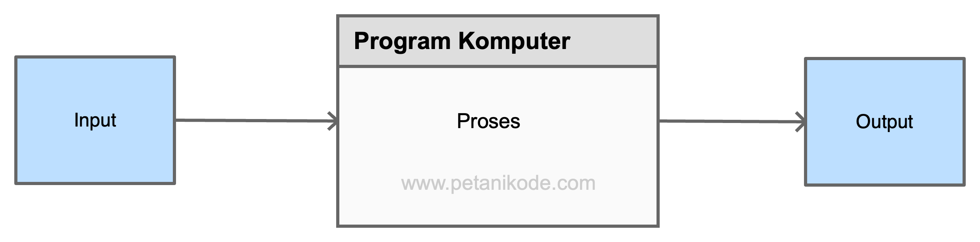
Notes:
Inti dari sebuah program komputer adalah menerima input, melakukan pemrosesan, dan menghasilkan output.
Nilai input bisa kita dapatkan dari keyboard, file, kamera, mikrofon, dan sebagainya.
Sementara output dapat kita tampilkan ke monitor, cetak ke dokumen, atau ke dalam sebuah file.
Pada tahap pemrosesan, program membutuhkan bantuan variabel untuk menyimpan nilai sementara.
Sama seperti waktu kita berpikir… kita akan membutuhkan beberapa ingatan untuk memproses informasi.
Pada tutorial ini, saya akan bahas tuntas tentang cara penggunaan variabel dan tipe data dalam pemrograman C.
Siap?
Mari kita mulai…

Slide 25
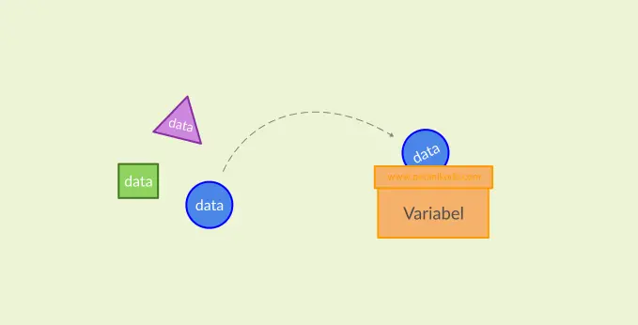
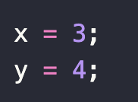
Apa itu Variabel dan Tipe Data?
Notes:
Variabel adalah sebuah tempat menyimpan sebuah nilai. Sementara tipe data adalah jenis nilai yang akan tersimpan dalam variabel.
Pada pelajaran matematika, kita sering menemukan x dan y.
Nah Si x dan y ini disebut variabel, karena tugasnya menyimpan nilai.
Masih bingung?
Anggap saja variabel itu sebuah wadah, lalu tipe data itu jenis-jenis benda yang akan disimpan dalam wadah tersebut.
Lalu…
Bagaimana Cara Membuat Variabel pada Bahasa Pemrograman C?

Slide 26
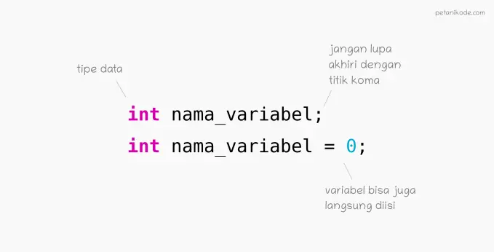
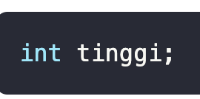
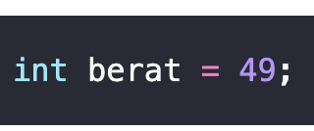
Cara Membuat Variabel pada Bahasa Pemrograman C
Notes:
Berikut ini cara membuat variabel pada C:
Jadi, pertama kita harus menuliskan tipe data lalu diikuti dengan nama variabelnya.
Contoh:
Artinya:
Kita akan membuat variabel dengan nama tinggi dan tipe datanya adalah int (integer).
Jangan lupa, di setiap pembuatan variabel harus diakhiri dengan titik koma.
Oh iya, saat membuat variabel…
…kita juga dapat mengisi langsung dengan nilai yang ingin kita simpan.
Contoh:
Artinya:
Kita akan membuat variabel dengan nama berat dan tipe data integer, lalu langsung diisi dengan nilai 49.

Slide 27
Aturan Penulisan Variabel pada C
Ada beberapa aturan penulisan variabel yang harus kamu ketahui:
Nama variabel tidak boleh didahului dengan simbol dan angka.
Nama variabel tidak boleh menggunakan kata kunci yang sudah ada pada bahasa C, contoh: if, int, void, dll.
Nama variabel bersifat case sensitive, artinya huruf besar dan kecil dibedakan, contoh: nama dan Nama adalah dua variabel yang berbeda.
Disarankan menggunakan underscore untuk nama variabel yang terdiri dari dua suku kata, contoh: nama_lengkap.

Slide 28
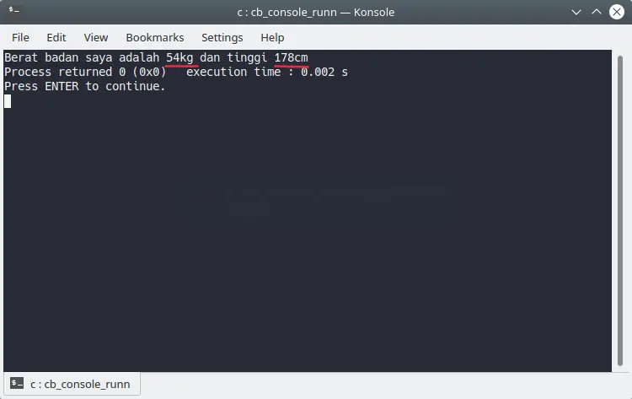
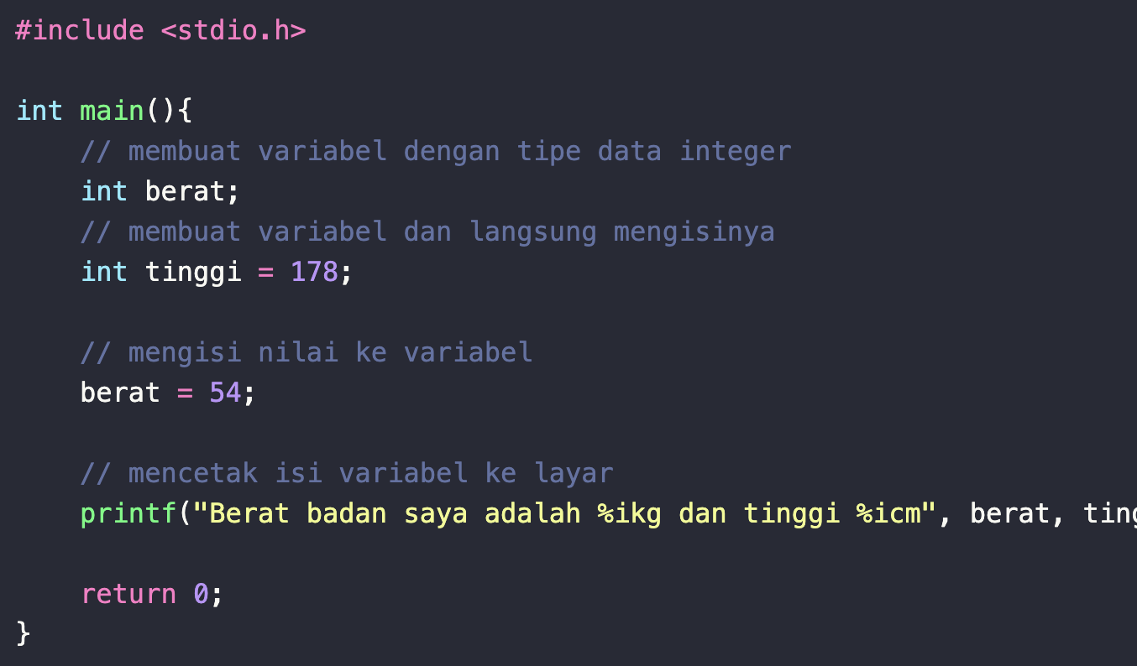
Contoh Program dengan Variabel
File : var.c
Notes:
Baiklah, mari kita coba menggunakan variabel dalam program…
Buka codeeditornya
Kemudian buat program baru bernama var.c, kemudian isi dengan kode berikut.
Setelah itu coba jalankan programnya…
Maka hasilnya:
Jadi kita cukup menuliskan nama variabel pada fungsi printf() untuk menampilkan isinya.
Apa yang akan terjadi jika kita lupa mengisi nilai variabel.
Misalnya di bagian pengisian nilai untuk variabel berat kita hapus seperti ini.
Maka hasil outputnya:
Isi dari variabel berat akan sama dengan nol 0, karena kita tidak mengisinya.
Ini adalah nilai default yang diberikan.
Saran saya:
Selalu isi variabel yang kamu buat, agar tidak sia-sia.
Percuma ‘kan sudah dibuat, tapi tidak dipakai.

Slide 29
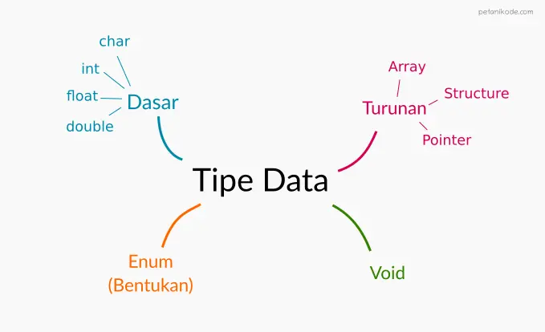
Tipe Data pada Bahasa C
Notes:
Tipe data adalah jenis data…
Menurut Wikipedia:
“Tipe data atau kadang disingkat dengan ‘tipe’ saja adalah sebuah pengelompokan data untuk memberitahu compiler atau interpreter bagaimana programmer ingin mengolah data tersebut”
Ada delapan jenis tipe data pada C:
Char
Integer
Float
Array
Structure
Pointer
Enum
Void
Apabila kita kelompokkan, maka akan terdapat empat kelompok tipe data.
kita akan bahas tipe data dasar

Slide 30
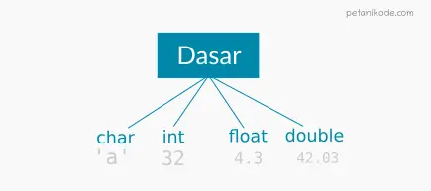
Tipe Data Dasar pada C
Notes:
Sesuai namanya, tipe data dasar adalah tipe data yang paling dasar dalam bahasa pemrograman C.
Tipe data dasar terdiri dari…
Char: adalah tipe data yang berisi 1 huruf atau 1 karakter;
Integer: adalah tipe data yang berupa angka;
Float: adalah tipe data yang berupa bilangan pecahan
Double: adalah tipe data sama seperti float, namun double memiliki ukuran penyimpanan yang lebih besar dibandingkan float.

Slide 31
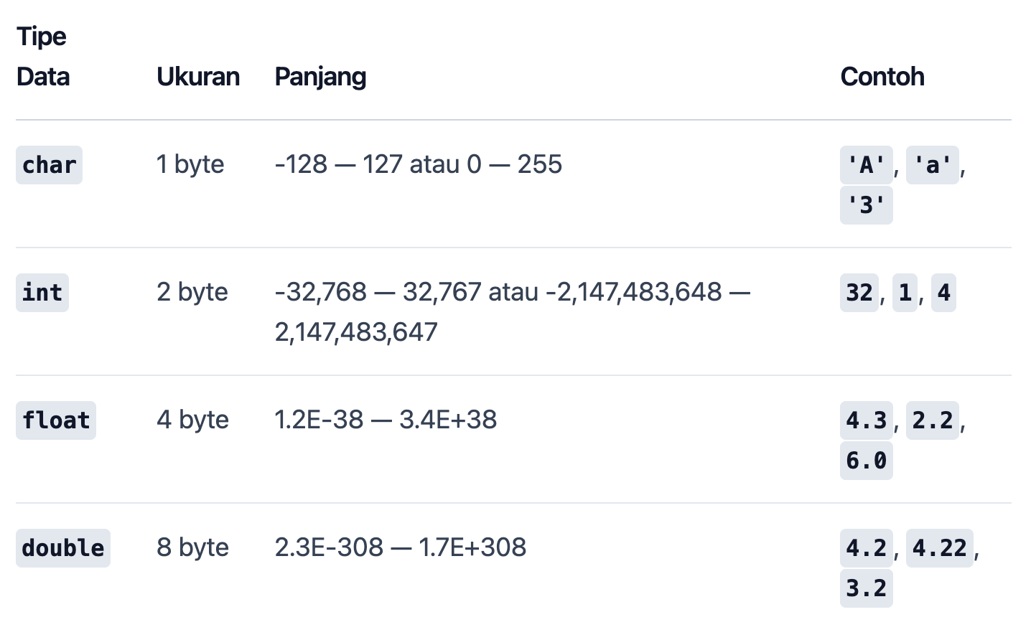
Tipe Data Dasar pada C
Notes:
Setiap tipe data memiliki panjang dan ukuran, perhatikan tabel berikut.
Format penulisan koma untuk tipe data float dan double menggunakan tanda titik, mengikuti format internasional.
Jika kamu menulis seperti ini 2,5 maka akan salah. Penulisan yang benar adalah 2.5.
Lalu untuk penulisan tipe data char harus diapit dengan tanda petik.
Mengapa?
Karena kalau misalnya karakter itu adalah spasi—tanpa tanda petik—kita tidak akan bisa mengisinya dengan karakter spasi.

Slide 32
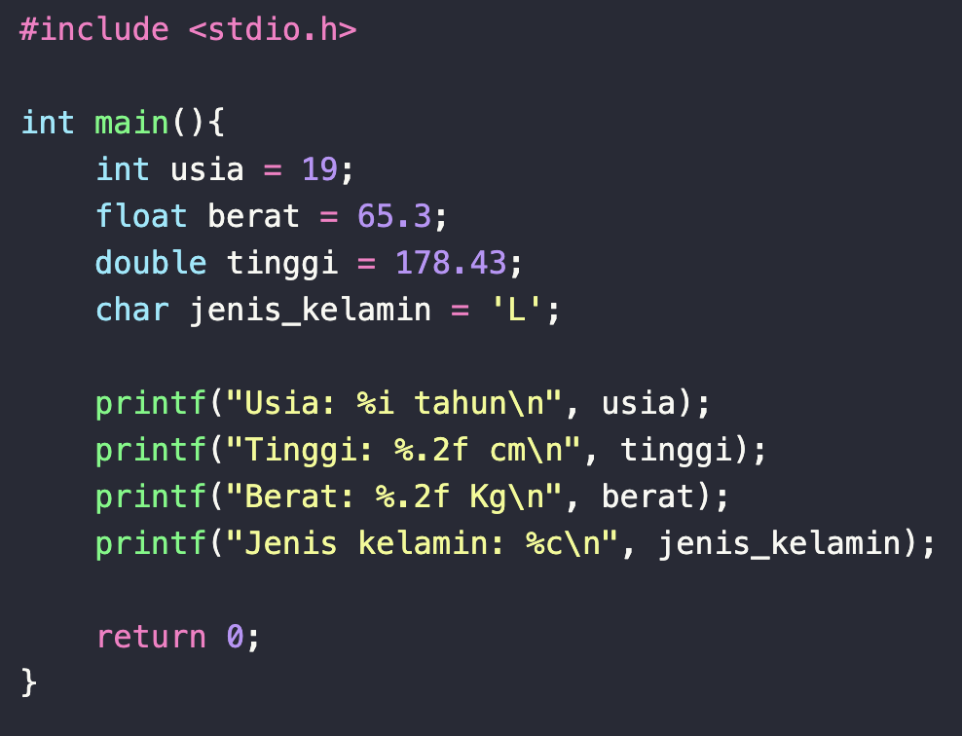
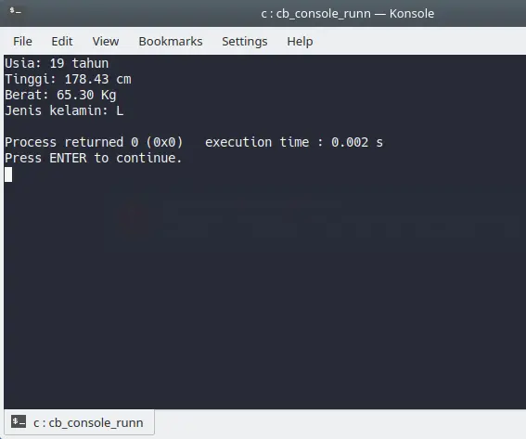
Contoh Program
File : contoh_tipedata.c
Notes:
Buatlah program baru dengan nama contoh_tipedata.c, kemudian isi dengan kode berikut.
Hasilnya:
Mungkin kamu akan bertanya:
Mengapa kita menggunakan %.2f pada saat mencetak tipe data float dan double?
Kita bisa saja mencetaknya dengan format %f saja, akan tetapi akan dicetak dengan angka yang panjang.
Kita menggunakan %.2f untuk menentukan batas jumlah angka setelah koma. Angka 2 sebelum f artinya dua angka di belakang koma.

Slide 33
Mengenal Konstanta pada C
Konstanta adalah sebuah nilai tetapan.
Bisa juga dibilang sebagai variabel yang tidak bisa diubah nilainya.
Ada dua cara pembuatan konstanta pada C:
Menggunakan #define;
dan Menggunakan const.

Slide 34
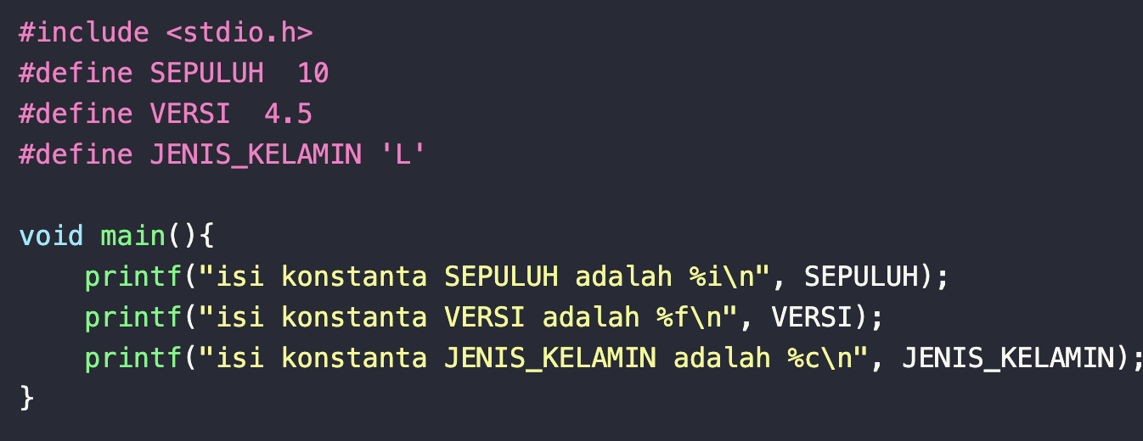
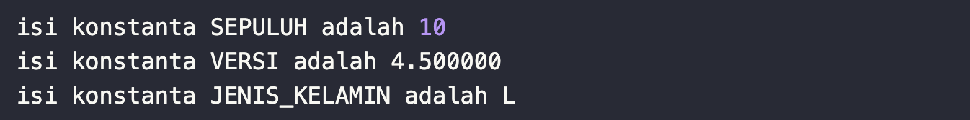
Contoh menggunakan define:

Slide 35
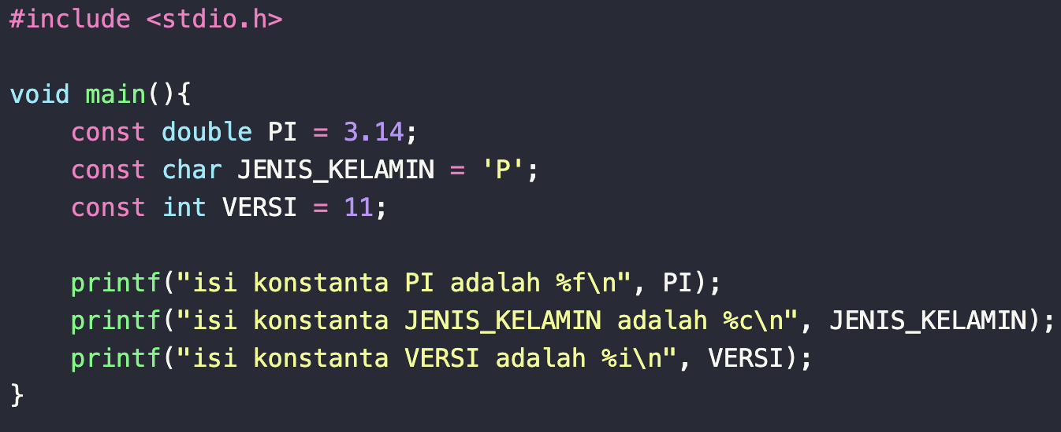
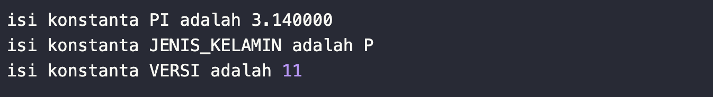
Contoh menggunakan const:
Notes:
Perbedaan pembuatan konstanta yang menggunakan #define dan const terletak pada format penulisannya.
Pada #define kita tidak perlu menuliskan tipe data, sedangkan const harus.
Pada #define kita tidak membutuhkan titik koma di akhir, sedangkan pada const kita harus menuliskan titik koma.
Posisi penulisan untuk #define dan const bisa ditulis di dalam main() maupun di luar.
Oh iya, untuk nama konstanta disarankan menggunakan huruf kapital untuk menandakan itu sebuah konstanta.

Slide 36
#105 : Enam Macam Operator yang Harus diketahui pada C
Notes:
Berkat variabel kita bisa menyimpan data di dalam program.
Tapi sejauh ini, kita belum melakukan operasi apapun terhadapnya.
Percuma kan kita simpan data, tapi tidak diolah.
Nah, untuk mengolahnya kita membutuhkan operator.
Apa itu Operator?
dan bagaimana cara menggunakannya?
Mari kita bahas…

Slide 37
Apa itu Operator?
Operator adalah sebuah simbol…
Simbol yang digunakan untuk melakukan operasi tertentu.
Misalnya:
Kita ingin menjumlahkan nilai dari variabel x dan y, maka kita bisa menggunakan operator penjumlahan (+).
Notes:
Ada enam jenis kelompok operator dalam pemrograman C:
Operator Aritmatika;
Operator Penugasan;
Operator Pembanding;
Operator Logika;
Operator Bitwise;
dan Operator Lain-lain.
Apa saja perbedaan dari semua jenis operator ini?
Mari kita bahas, satu per satu…

Slide 38
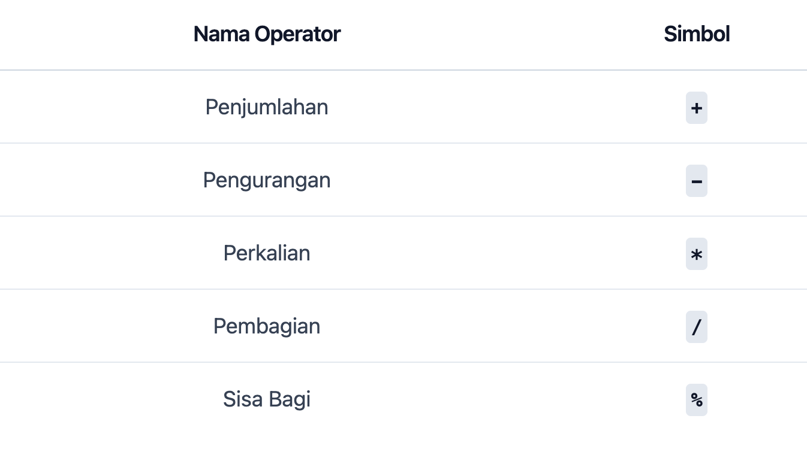
Operator Aritmatika
Notes:
Operator aritmatika merupakan operator yang digunakan untuk melakukan operasi aritmatika.
Operator ini terdiri dari:
Bagaimana cara pakainya?
Mari kita coba dalam contoh program:

Slide 39
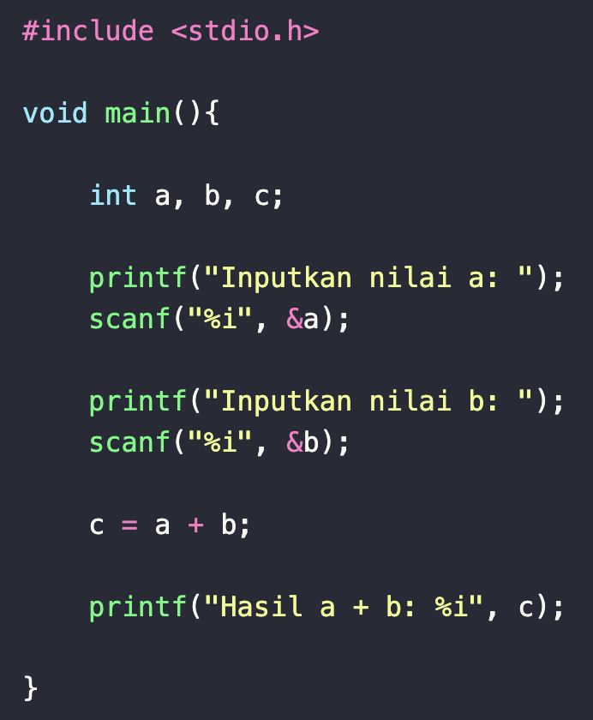
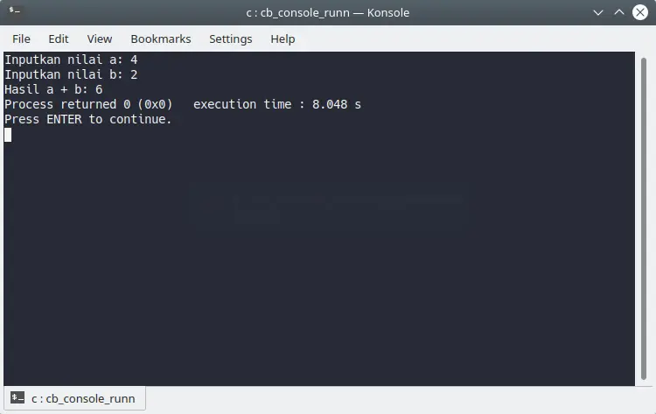
Contoh program
File : operator_aritmatika.c
Notes:
Buatlah program baru bernama operator_aritmatika.c, kemudian isi dengan kode berikut.
Maka hasilnya:

Slide 40
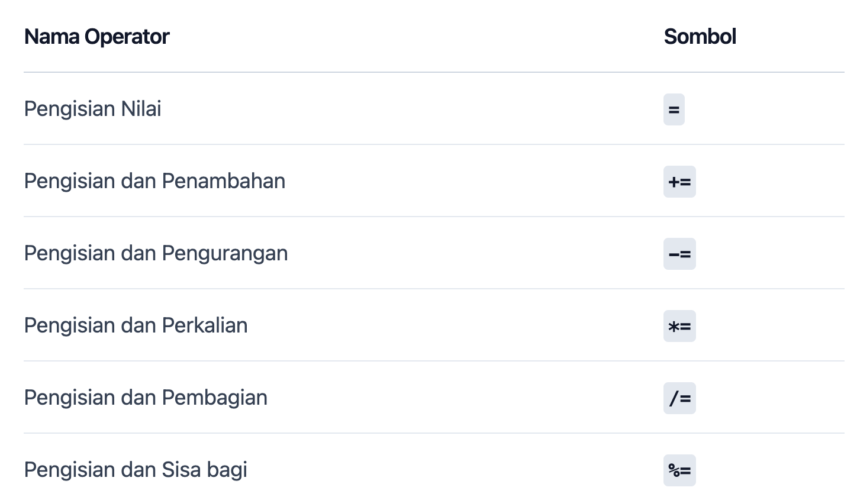
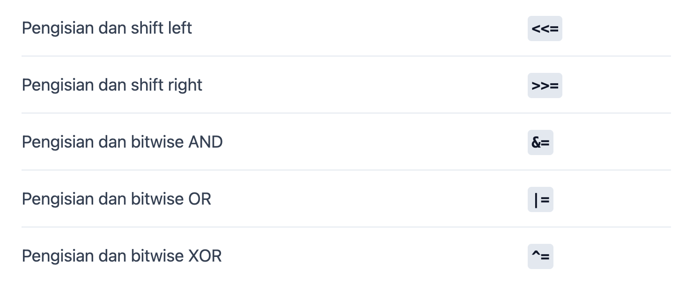
Operator Penugasan
Notes:
Operator penugasan (Assignment Operator) merupakan operator untuk memberikan tugas pada variabel. Biasanya untuk mengisi nilai.
Operator Penugasan terdiri dari:

Slide 41
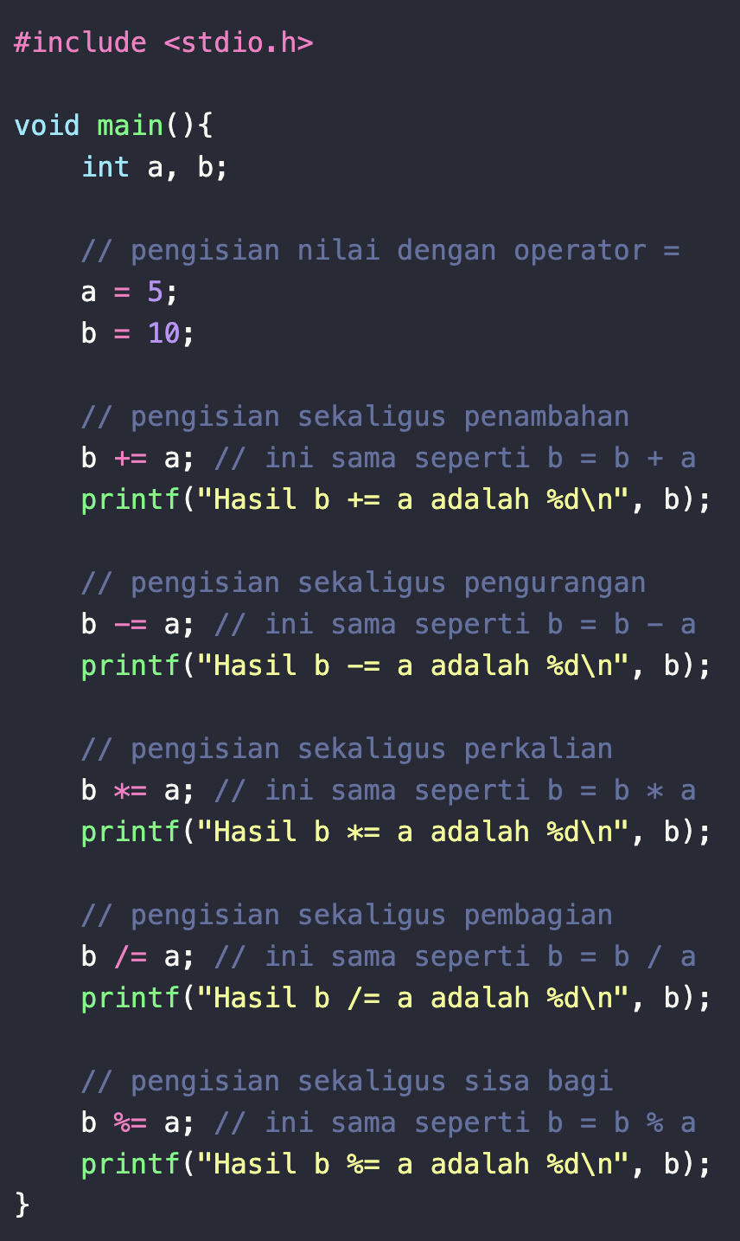
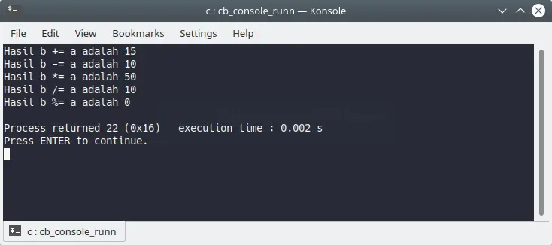
Contoh program
File : operator_penugasan.c
Notes:
Mari kita coba dalam program…
Buatlah program baru bernama operator_penugasan.c, kemudian isi dengan kode berikut:
Pada program tersebut, variabel b kita isi ulang dengan operator penugasan.
Sebagai contoh, operasi:
b += a
Sama seperti operasi:
b = b + a
Artinya kita akan mengisi nilai untuk b dengan nilai b ditambah nilai a.

Slide 42
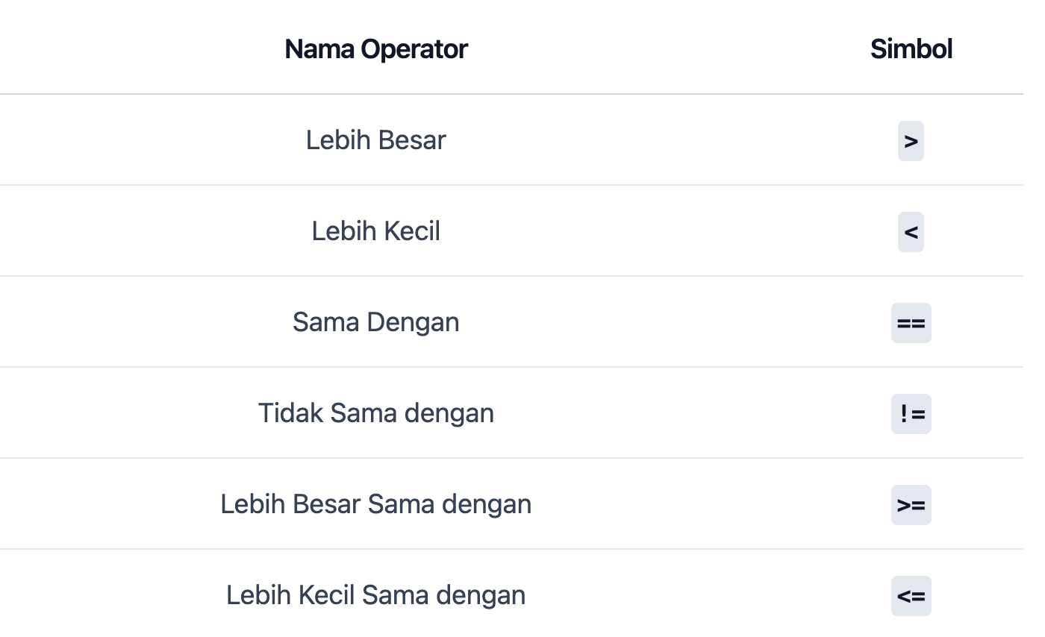
Operator Pembanding
Notes:
Operator pembanding adalah operator untuk membandingkan dua buah nilai. Operator ini juga dikenal dengan operator relasi.
Operator pembanding terdiri dari:
Nilai yang dihasilkan dari operasi pembanding akan berupa true dan false.
Pada bahasa C, nilai true akan sama dengan 1 dan false akan sama dengan 0.

Slide 43
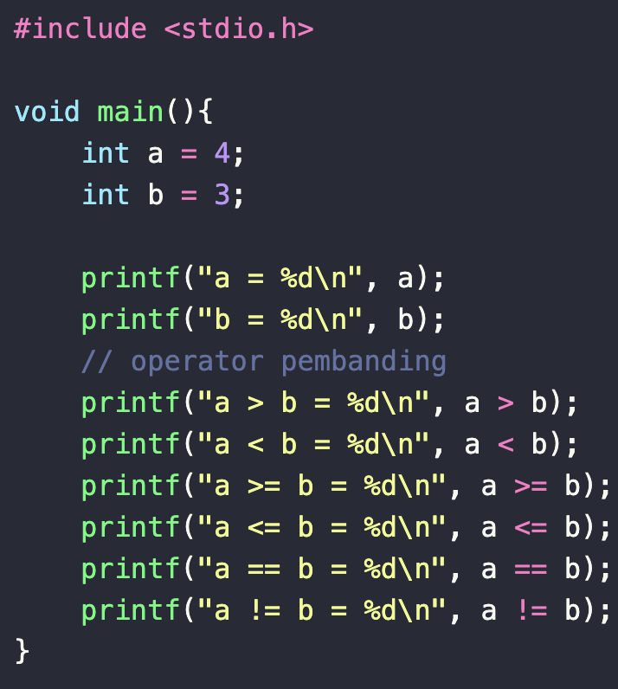
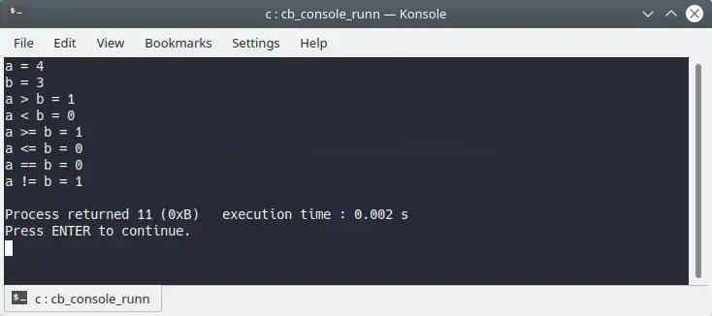
Contoh Program
File : operator_pembanding.c
Notes:
Mari kita coba dalam program…
Buatlah program baru dengan nama operator_pembanding.c, kemudian isi dengan kode berikut:

Slide 44
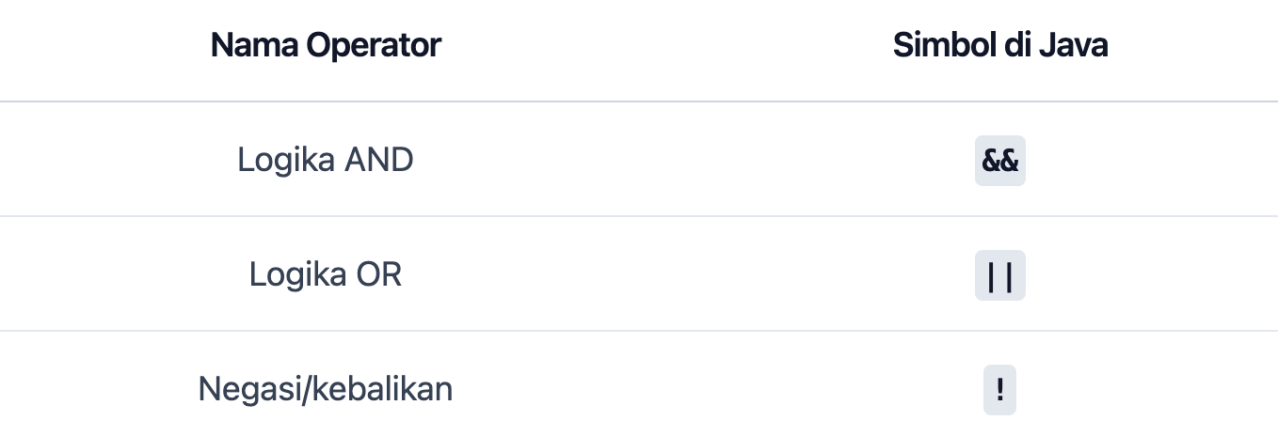
Operator Logika
Notes:
Kalau kamu pernah belajar logika matematika, pasti tidak akan asing dengan operator ini.
Operator Logika digunakan untuk membuat operasi logika.
Misalnya seperti ini:
Pernyataan 1: Petani Kode seorang programmer
Pernyataan 2: Petani Kode menggunakan Linux
Jika ditanya, apakah Petani Kode programmer yang menggunakan Linux?
Tentu kita akan cek dulu kebenarannya
Pernyataan 1: Petani Kode seorang programmer = true.
Pernyataan 2: Petani Kode menggunakan Linux = true.
Apa petanikode programmer dan menggunakan Linux?
Pernyataan 1 && Pernyataan 2 = true

Slide 45


Contoh Program
File : operator_logika.c
Notes:
Mari kita lihat contohnya…
Buatlah program baru bernama operator_logika.c, kemudian ini dengan kode berikut.

Slide 46


Operator Bitwise
Notes:
Operator bitwise merupakan operator yang digunakan untuk operasi berdasarkan bit (biner) dari sebuah nilai.
Operator bitwise terdiri dari:
Buat kamu yang sudah pernah belajar sistem bilangan dan sistem digital akan mudah memahami cara kerja operator ini.
Tapi buat kamu yang belum…
Saya akan coba menjelaskan dengan cara yang mudah.
Baiklah!
Misalkan kita punya nilai 6 dan 3.
Nilai 6 dan 3 kemudian kita ubah ke dalam bentuk bilangan biner.
Sehingga akan menjadi seperti ini:
6 = 0110 3 = 0011
Nah, operator bitwise akan melakukan operasi berdasarkan biner-biner tersebut.

Slide 47

Contoh Bitwise AND (&)
Notes:
Mari kita lihat contoh yang pertama:
Bitwise AND (&)
Bitwise AND merupakan operasi bit berdasarkan logika AND, perhatikan gambar ini.
Perhatikan bilangan biner untuk nilai 6 dan 3.
Apabila kita melakukan operasi AND di sana, maka akan menghasilkan bilangan biner baru.
Kemudian biner yang dihasilkan tersebut diubah kembali ke dalam bilangan desimal.
Maka hasilnya adalah 2.
Mari kita coba dalam program.

Slide 48

Operator Lain-lain
Notes:
Selain dari operator yang kita bahas di atas, terdapat beberapa operator lain yang harus diketahui:

Slide 49



Tugas
- Kumpul di Sikola - Jangan lupa barika kometar Nama dan NIM dalam codenya pada line 1 dan 2
Deadline : Jumat, 5 September 2025
Jam : 23:59 WITA
Tugas dikumpulkan dalam bentuk PDF dengan format nama file pdf Nama_NIM yang dalamnya berisi Screen Shoot Code dan Screen Shoot Output dari program masing masing

